Slide 1
Eksperimentinis darbas LAISVOJO kritimo pagreičio nustatymas
DARBĄ ATLIKO:
AUGUSTAS ARCIŠAUSKIS
Arijus zuzevičius
EDvARDAS JANEVIČIUS
LUKAS MARKULIS

Slide 2
Darbo tikslas – taikant bendras teorines žinias apie judėjimą, pagal pasirinktus kūnus, nustatyti laisvojo kritimo pagreitį.

Slide 3
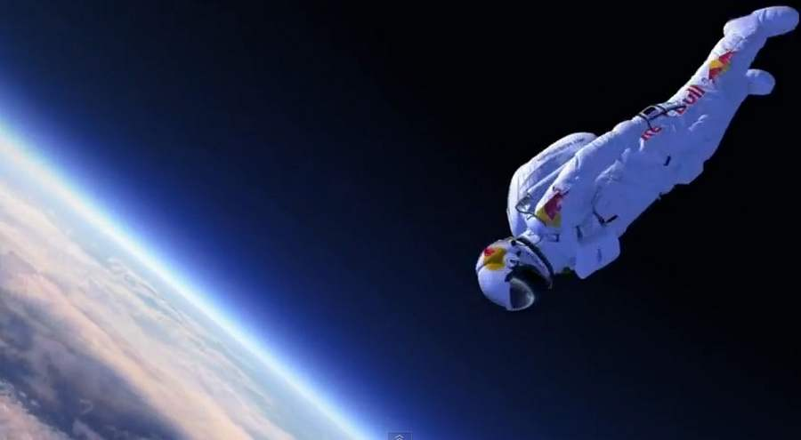

Teorinis darbo pagrindimas
Laisvojo kritimo pagreitis – pagreitis, kūrį įgyja laisvai krintantys kūnai. Nesant oro pasipriešinimui, visi kūnai krenta tokiu pačiu pagreičiu ir tai nepriklauso nuo kūno formos, masės ir sudėties.
Vertikaliai žemyn mesto kūno judėjimo trajektorija yra vertikali tiesės atkarpa, o kūno judėjimas – tiesiaeigis ir tolygiai greitėjantis.
h0=v0t+$\frac{\text{gt}\text{2}}{2}$
Iš pirmosios formulės išreiškiame kūno laisvąjį kritimo pagreitį:
g=$\frac{2h−v_{0}t}{t^{2}}$
Kadangi atliekamajame eksperimente naudosime v0=0 m/s:
g=$\frac{2h}{t^{2}}$
Laisvai krintančio kūno pradinis aukštis randamas taip:

Slide 4
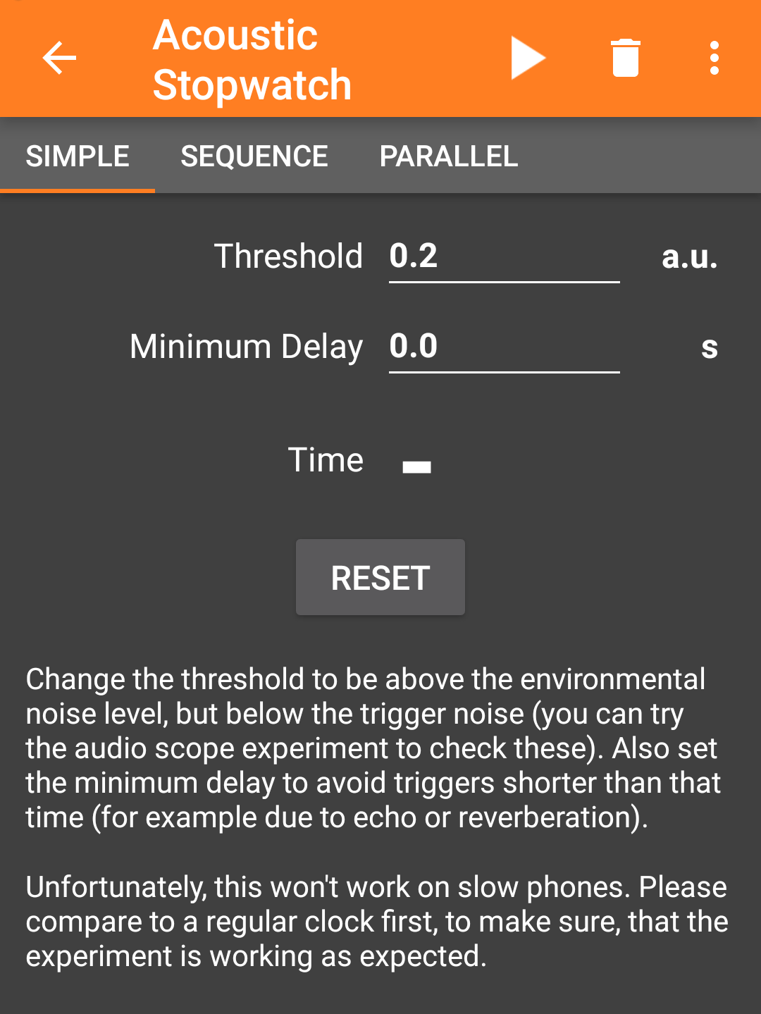
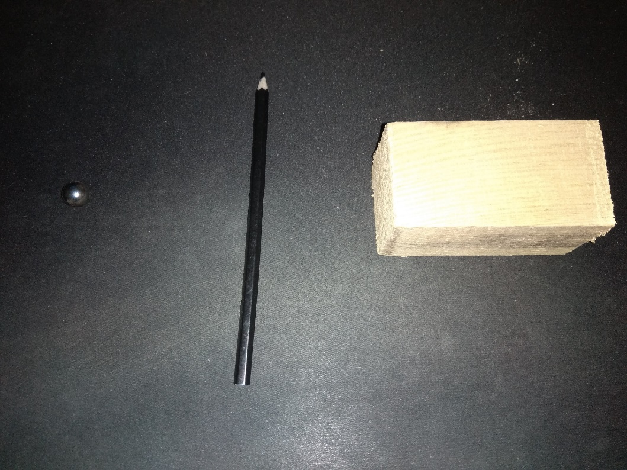

Darbo priemonės – guolio šratas, medinis tašelis, pieštukas, į akustinį garso signalą reaguojantis laikmatis, matavimo ruletė.

Slide 5
Hipotezė – manome, kad kūnai, kuriuos pasirinkome (guolio šratas, pieštukas, tašelis), laisvai krentami pasieks Žemės paviršių per panašų laiko periodą.

Slide 6
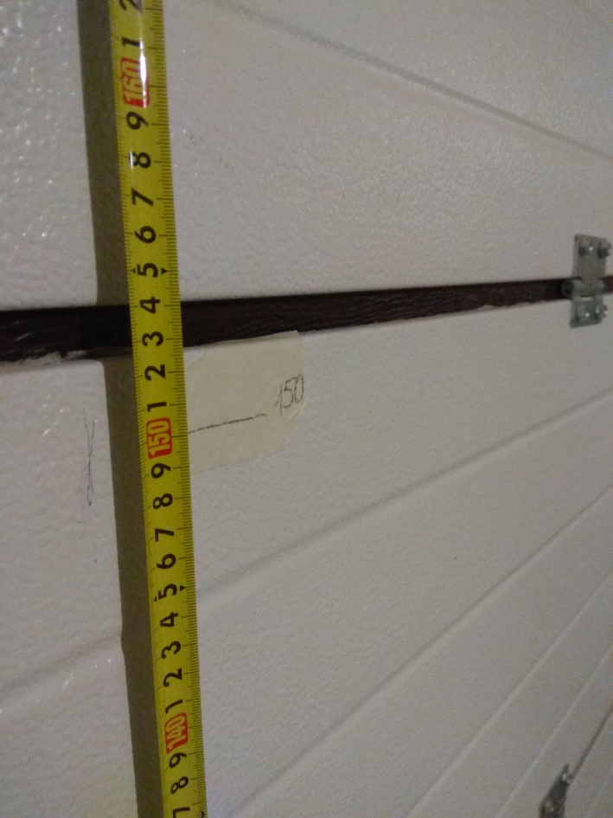
Darbo eiga
Užsirašyti reikiamas eksperimentiniam darbui atlikti formules, išsivesti;
Palyginti pasirinktus kūnus kiekvieną paleidžiant laisvu kritimu iš 1,5 m. aukščio;
Kuo tiksliau išmatuoti kiek laiko krenta kiekvienas kūnas naudojantis akustiniu laikmačiu ir garso signalų pagalba;
Atlikti pakartotinius bandymus (5 kartus), apskaičiuoti aritmetinį laisvojo kritimo pagreičio vidurkį;
Palyginti gautus rezultatus;
Suformuluoti išvadą.

Slide 7
Eksperimento duomenys
Laisvai kritusių kūnų iš 1,5 metrų aukščio laikas (t, s)
Eil. Nr.
Tašelis
Pieštukas
Guolio šratas
1
0,566
0,538
0,571
0,573
2
0,534
0,547
3
0,546
0,578
0,587
4
0,562
0,584
0,551
5
0,550
0,540
0,535

Slide 8

















Skaičiavimai
Tašelio (g, ${m/s}^{2}$) Pieštuko (g, ${m/s}^{2}$) Guolio šrato (g, ${m/s}^{2}$)
g=$\frac{2h}{t^{2}}$
g1=$\frac{2∗1,5m}{{0,566}^{2}}$=9,364 ${m/s}^{2}$
g1=$\frac{2∗1,5m}{{0,538}^{2}}$=9,137 ${m/s}^{2}$
g1=$\frac{2∗1,5m}{{0,573}^{2}}$=9,137 ${m/s}^{2}$
g2=$\frac{2∗1,5m}{{0,534}^{2}}$=10,520 ${m/s}^{2}$
g2=$\frac{2∗1,5m}{{0,571}^{2}}$=10,023 ${m/s}^{2}$
g2=$\frac{2∗1,5m}{{0,547}^{2}}$=10,023 ${m/s}^{2}$
g3=$\frac{2∗1,5m}{{0,546}^{2}}$=10,06 ${m/s}^{2}$
g3=$\frac{2∗1,5m}{{0,578}^{2}}$=8,970 ${m/s}^{2}$
g3=$\frac{2∗1,5m}{{0,587}^{2}}$=8,706 ${m/s}^{2}$
g4=$\frac{2∗1,5m}{{0,562}^{2}}$=9,498 ${m/s}^{2}$
g4=$\frac{2∗1,5m}{{0,584}^{2}}$= 8,796 ${m/s}^{2}$
g4=$\frac{2∗1,5m}{{0,551}^{2}}$=9,88 ${m/s}^{2}$
g5=$\frac{2∗1,5m}{{0,550}^{2}}$=9,917 ${m/s}^{2}$
g5=$\frac{2∗1,5m}{{0,540}^{2}}$=10,288 ${m/s}^{2}$
g5=$\frac{2∗1,5m}{{0,535}^{2}}$=10,48 ${m/s}^{2}$
∆g=0,02m/s²

Slide 9



KIEKVIENO KŪNO Laisvojo kritimo pagreičio aritmetinis vidurkis
gvid=$\frac{g_{1+}g_{2+}g_{3+}g_{4+}g_{5}}{5}$
Tašelio laisvojo kritimo pagreičio aritmetinis vidurkis
$g_{vid}$=$\frac{9,364+10,520+10,06+9,498+9,917}{5}$ = 9,8718 ${m/s}^{2}$
Pieštuko laisvojo kritimo pagreičio aritmetinis vidurkis
$g_{vid}$=$\frac{9,137+10,023+8,970+8,796+10,288}{5}$ = 9,4428 ${m/s}^{2}$
Guolio šrato laisvojo kritimo pagreičio aritmetinis vidurkis
$g_{vid}$=$\frac{9,137+10,023+8,70+9,88+10,48}{5}=9,644{ m/s}^{2}$
∆g=0,02m/s²

Slide 10

DARBO IŠVADA
Eksperimentinio darbo metu buvo nustatinėjamas laisvojo kritimo pagreitis. Apskaičiuoti 3 skirtingi kūnų laisvojo kritimo pagreičiai: guolio šrato gvid$=$9,644${ m/s}^{2}$, pieštuko gvid$=$9,4428${ m/s}^{2}$, tašelio gvid$=$9,8$78{ m/s}^{2}$. Šie laisvojo kritimo pagreičiai truputį skiriasi, kadangi neturėta visiškai tikslių darbo priemonių, taip pat tai lėmė žmogiškasis faktorius. Būtina paminėti, jog laisvojo kritimo pagreičiai galėjo skirtis ir dėl oro pasipriešinimo. Pieštuko gvid buvo mažiausias dėl lengvos masės ir daikto paviršiaus plotas suteikė galimybę priešintis kritimui. Tašelio gvid galima teigti, kad buvo didžiausias dėl to, nes iš visų 3 kūnų, su kuriais buvo eksperimentuota, jo masė buvo didžiausia ir paviršiaus plotas nebuvo toks didelis, kad pernelyg priešintųsi orui. Guolio šrato gvid leidžia suprasti, jog dėl aptakios savo formos kūnas mažiau priešinosi orui, bet dėl savo mažos masės buvo delsiamas laikas, kadangi eksperimentas darytas esant oro pasipriešinimui. Visi pasirinktini kūnai pasiekė Žemės paviršių per panašų laiko periodą, todėl galima teigti, kad Hipotezė pasitvirtino ir darbas buvo atliktas sėkmingai.

Slide 11
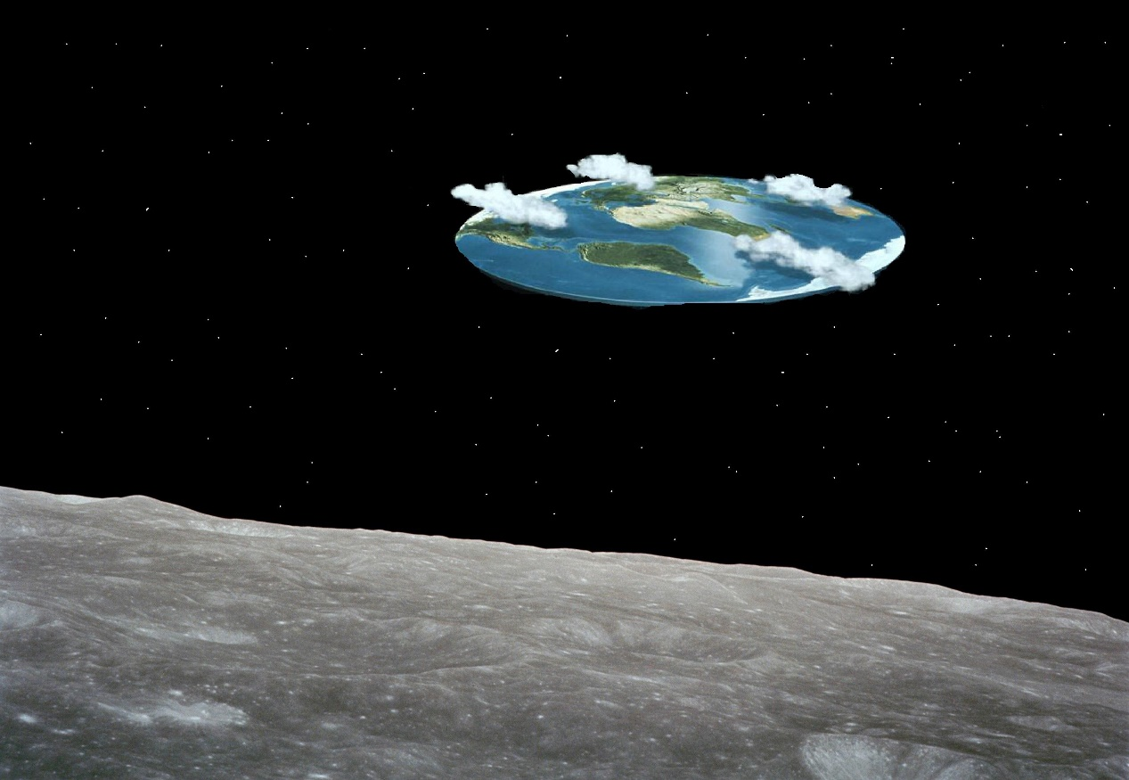
Ačiū už dėmesį!

